Slide 1
Краснооктябрьское сельское поселение
~ БЮДЖЕТ ДЛЯ ГРАЖДАН ~
Бюджета Краснооктябрьского сельского поселения Веселовского района
на 2021 год и на плановый период
2022 и 2023 годов

Slide 2
Краснооктябрьское сельское поселение
Прогноз социально-экономического развития Краснооктябрьскогосельского поселения
на 2021-2022 годы
Основные направления бюджетной и налоговой политики Краснооктябрьского сельского поселения
на 2021-2023 годы
(Постановление от 19.10.2020 № 94)
Основа формирования бюджета Краснооктябрьского сельского поселения Веселовского района на 2021 год и на плановый период 2022и 2023 годов
Муниципальные программы Краснооктябрьскогосельского поселения
(изменения в них)
Проект областного закона «об областном бюджете на 2021год и на плановый период 2022 и 2023 годов»

Slide 3
Краснооктябрьское сельское поселение
Особенности составления бюджета Краснооктябрьского сельского поселения Веселовского района на 2021 год и на плановый период 2022 и 2023 годов
Приостановлена норма о необходимости принятия решений о внесении изменений в законодательство о налогах и сборах, приводящих к изменению доходов бюджета, до внесения проекта решения о бюджете в представительный орган
В составе основных характеристик бюджета не предусматриваются условно-утверждаемые расходы
Параметры планового периода в ведомственной структуре
расходов сформированы в виде абсолютных величин (без увеличения или уменьшения утверждённых параметров трёхлетнего бюджета)
Оптимизирован формат и состав приложений к проекту, утверждающих бюджетные ассигнования. Предусмотрено их формирование не раздельно в отношении показателей очередного финансового года и показателей планового периода, а в качестве единого приложения на три года
Реестр расходных обязательств не представляется на бумажном носителе
(размещается на сайте Администрации Краснооктябрьского сельского поселения)

Slide 4
бюджета на 2021 год и на плановый период 2022 и 2023 годов
Краснооктябрьское сельское поселение
Основные приоритеты бюджетной политики
Наращивание темпов экономического роста
Повышение качества жизни населения
пути реализации
обеспечение наполняемости бюджета собственными доходами
эффективное управление расходами
стабильность налоговых и неналоговых условий
инвестирование в человеческий капитал
проведение взвешенной долговой политики

Slide 5
Основные характеристики бюджета Краснооктябрьского сельского поселения Веселовского района на 2021-2023 годы
Краснооктябрьское сельское поселение
Тыс. рублей
Показатель | Плановые бюджетные назначения на 2021 год | Плановые бюджетные назначения на 2022 год | Плановые бюджетные назначения на 2023 год
I. Доходы, всего | 12455,4 | 10361,7 | 10313,6
Безвозмездные поступления из областного бюджета | 8277,0 | 6179,9 | 6128,3
II. Расходы, всего | 12958,1 | 10361,7 | 10313,6
III. Дефицит, Профицит | 502,7 | 0,0 | 0,0

Slide 6
Основные параметры бюджета Краснооктябрьского сельского поселения Веселовского района на 2021 год
Краснооктябрьское
сельское поселение
Доходы бюджета
12455,4
Расходы бюджета
12958,1
тыс. рублей
Налог на доходы физических лиц
911,6
Налог на совокупный доход
296,8
Безвозмездные поступления
8277,0
Иные доходы
11247,0
Социальная политика
350,6
Образование
5,0
Иные расходы
9402,5
Культура
3200,0

Slide 7
Краснооктябрьское
сельское поселение
СТРУКТУРА НАЛОГОВЫХ И НЕНАЛОГОВЫХ ДОХОДОВ
БЮДЖЕТА Краснооктябрьского СЕЛЬСКОГО ПОСЕЛЕНИЯ Веселовского района В 2021 ГОДУ
тыс. рублей
62,8 %
13,5
9,0 %
12,0 %
44,7 %
Налог на доходы физических лиц – 911,6
Неналоговые доходы – 96,5
Земельный налог – 2873,5
Иные налоговые доходы – 8277,0
Налоги на совокупный доход – 296,8

Slide 8
Краснооктябрьское сельское поселение
Структура расходов по разделам бюджетной классификации
тыс. рублей
 | 2021 | 2022 | 2023
Общегосударственные вопросы | 5845,2 | 5249,0 | 5683,3
Национальная оборона | 240,2 | 242,6 | 251,6
Национальная безопасность | 35,0 | 35,0 | 36,0
Жилищно-коммунальное хозяйство | 3257,1 | 2126,2 | 1526,5
Образование | 5,0 | 0,0 | 0,0
Культура | 3200,0 | 2318,7 | 2420,8
Физическая культура и спорт | 15,0 | 15,6 | 16,2
Социальная политика | 350,6 | 364,6 | 379,2

Slide 9
Расходы на обеспечение деятельности аппарата управления в 2021году составят 5205,1тыс. рублей или 40,1 % общего объема расходов бюджета Краснооктябрьского сельского поселения Веселовского района
Краснооктябрьское сельское поселение
Ограничения:
Норматив на содержание органов местного самоуправления (ежегодно устанавливается на основе постановления Правительства Ростовской области);
Нормирование в сфере закупок для обеспечения государственных нужд (в соответствии с ч. 3 ст. 19 Федерального закона от 05.04.2013 № 44-ФЗ);

Slide 10
Структура расходов бюджета Краснооктябрьское сельского поселения Веселовского района на социальную политику
Краснооктябрьское сельское поселение
350,6
тыс. рублей
364,6
тыс. рублей
379,2
тыс. рублей
2021год
2022 год
2023 год

Slide 11
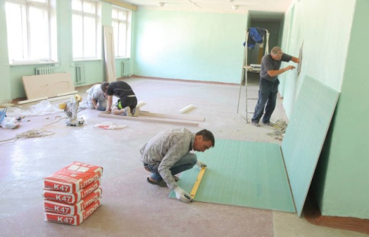
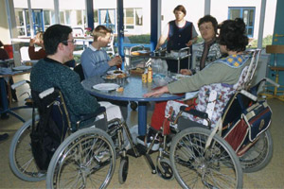
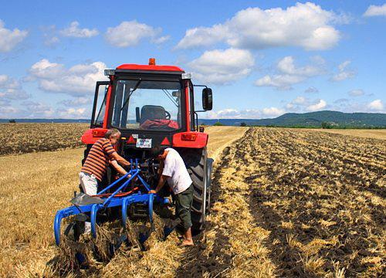
Объемы межбюджетных трансфертов бюджету Краснооктябрьское сельского поселения Веселовского района на 2021-2022 годы
Краснооктябрьское сельское поселение
тыс. рублей
Наименование показателей | 2021 год | 2022 год | 2023 год
Итого | 8277,0 | 6179,9 | 6128,3
в том числе:
Дотации | 8036,6 | 5937,1 | 5876,5
Субвенции | 240,4 | 242,8 | 251,8

Slide 12
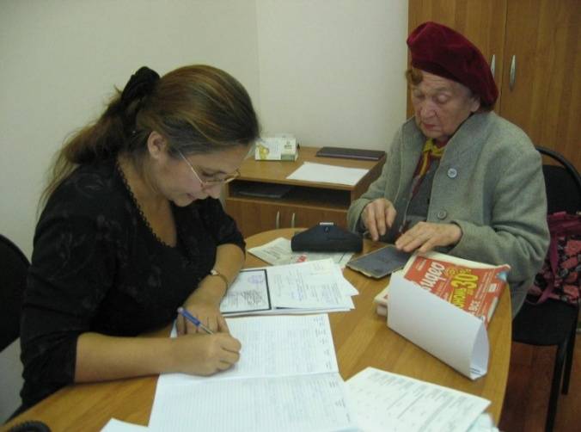
Краснооктябрьское сельское поселение
Структура межбюджетных трансфертов
на 2021 год
Субвенции
(от лат.
«Subvenire» - приходить на помощь)
1,9%
2 субвенций
Межбюджетные
трансферты
100%
(3 направлений)
1 иных МБТ
Дотации
(от лат.
«Dotatio» – дар)
64,5%
1 дотация

Slide 13
Объем муниципальных программ в общем объеме расходов, запланированных на реализацию муниципальных программ Краснооктябрьского сельского поселения в 2021году
Краснооктябрьское сельское поселение
Социальная поддержка граждан
350,6
тыс. рублей
Защита населения и территории от чрезвычайных ситуаций
35,0
тыс. рублей
Развитие культуры
3200,0
тыс. рублей

Slide 14
Структура муниципального долга Краснооктябрьского сельского поселения на 2021-2023 годы (тыс. рублей)
Краснооктябрьское сельское поселение
Наименование | Сумма долга | Сумма долга | Сумма долга
вида долгового обязательства | на 01.01.2021 | на 01.01.2022 | на 01.01.2023
Муниципальный долг, всего | 0,0 | 0,0 | 0,0
в том числе:
1. Бюджетные кредиты | 0,0 | 0,0 | 0,0

Slide 15
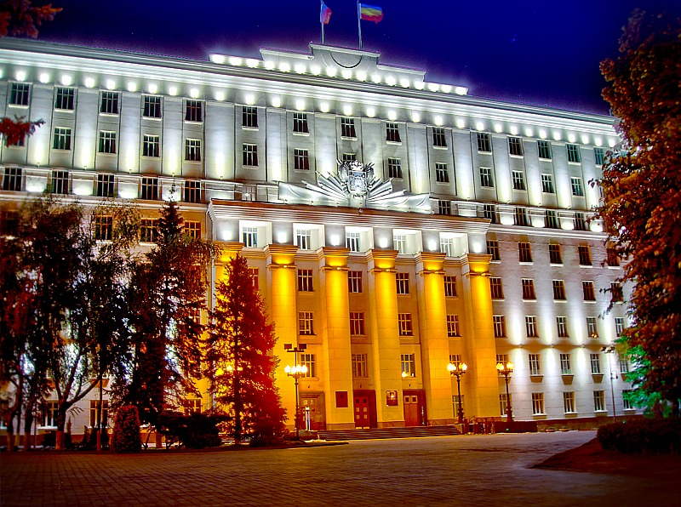
Краснооктябрьское сельское поселение
Предложенный на рассмотрение Собрания депутатов Краснооктябрьское сельского поселения бюджета Краснооктябрьское сельского поселения Веселовского района на 2021 год и на плановый период 2022 и 2023 годов создаст дополнительные условия для выполнения поставленных Президентом России, Губернатором области, Главой Веселовского района , Главой Краснооктябрьского сельского поселения приоритетных задач

